Slide 1
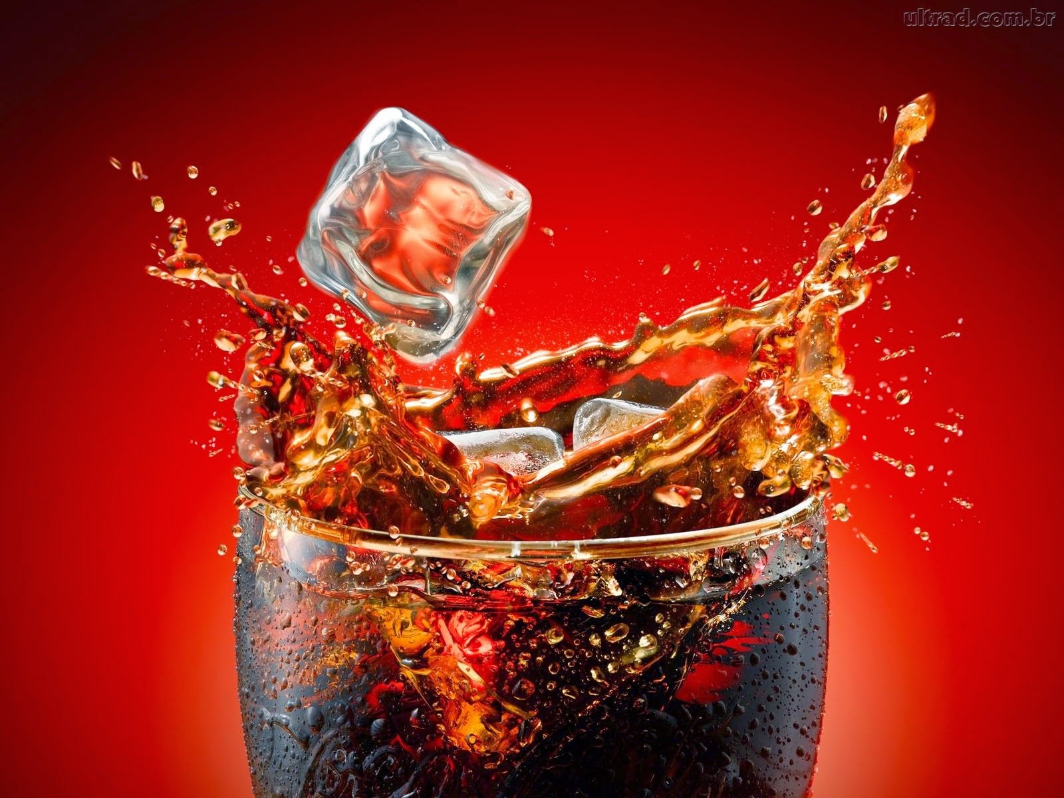
ГАЗИРОВАННЫЕ НАПИТКИ: польза или вред?
Выполнил ученик 4В класса Арутюнов Павел
Руководитель Цынгалова О.Н.

Slide 2
Введение
Иногда не задумываясь и не глядя на этикетку мы покупаем газированные напитки для утоления жажды.
А иногда смотрим на этикетку и видим: специально подготовленная вода, регулятор кислотности Е-330, двуокись углерода Е-290, консервант Е-211, подсластитель Е-951, краситель, натуральный сок, ароматизатор.
Что бы это значило?.. давайте подробнее!

Slide 3
Гипотеза:
газированными напитками можно утолить жажду и так ли они полезны, как нам говорит об этом реклама. Я думаю, что газированные напитки содержат натуральные соки, витамины и полезные вещества.
Цель: в результате анализа состава газированных напитков доказать их пользу или вред для организма.
Задачи: сбор информации, проведение опыта, анализ полученной информации, подведение выводов.

Slide 4
СОСТАВ ГАЗИРОВАННЫХ НАПИТКОВ
Специально подготовленная вода
Двуокись углерода Е-290
Регулятор кислотности Е-330 Е-332 Е-338
Подсластитель Е-951
Цикламовая кислота E-952 Е-950
Консервант Е-211 Е-210 Е-212
Красители Е-150 Е-102 Е-104…
Ароматизатор

Slide 5
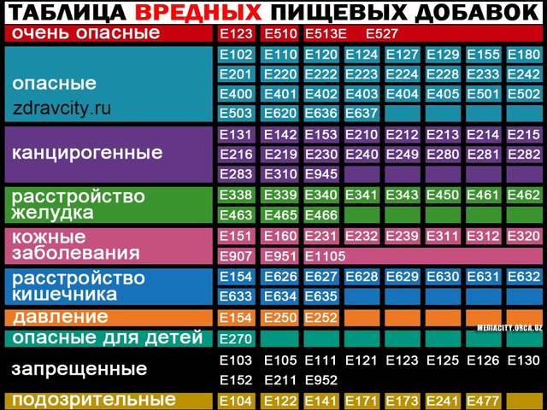
Таблица вредных пищевых добавок:

Slide 6
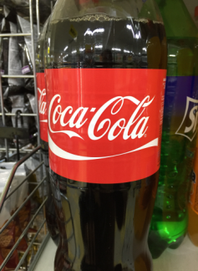
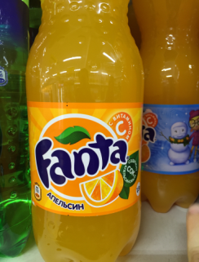
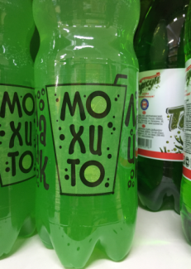
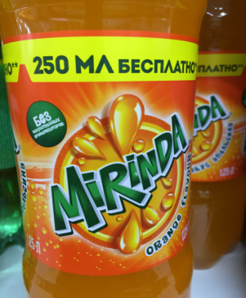
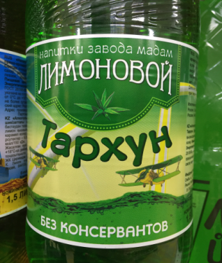
Для своей работы я взял 5 наиболее узнаваемых в наших магазинах газированных напитков:
- Кока-кола фирмы Кока-кола
- Фанта фирмы Кока-кола
- Мохито фирма на упаковке не указана
-Миринда ИП Цирикадзе
-Тархун завода мадам Лимоновой

Slide 7
Кока-кола:
- газированная вода, сахар, натуральный краситель карамель, регулятор кислотности ортофосфорная кислота, кофеин, натуральные ароматизаторы.
В данном напитке не указана ни одна пищевая добавка согласно классификатора - не определяется…
Что касается сахара, то в кока-коле его ну просто чересчур, около 7 ложек на 250мл жидкости, что является максимальной дозой в сутки для человеческого организма.
В общем, ничего полезного…

Slide 8
Фанта:
- вода, сахар, апельсиновый сок 3 %, регулятор кислотности лимонная кислота, стабилизаторы (эфиры глицерина и смоляных кислот, гуаровая камедь), краситель бета-керотин.
Миринда:
- вода, сахар, регулятор кислотности (Е330, Е331), консервант (Е211) – ЗАПРЕЩЕННЫЙ!!!!!!!, краситель (Е110) – ОПАСНЫЙ!!!!, антиокислитель (Е300), ароматизатор «апельсин».
Есть пометка, что краситель Е110 может оказывать отрицательное влияние на активность и внимание детей.

Slide 9
Мохито:
- вода, сахар, регулятор кислотности, три ароматизатора без обозначения по таблице пищевых добавок, краситель (Е102, Е104, Е131) – ОПАСНЫЕ!!!!, КАНЦЕРОГЕННЫЕ!!!!!!!. Есть пометка, что содержит краситель, который может отрицательно влиять на активность и внимание детей.
Тархун:
- очищенная питьевая вода из артезианского источника, сахар, регулятор кислотности лимонная кислота, ароматизатор, карамельный колер.
Для увеличения объёмов продаж производители прибегают к различным трюкам . Например, заявляют что напиток содержит натуральный сок. При более детальном рассмотрении выясняется, что сока всего 3%. Возьмите стакан натурального апельсинового сока и разведите его в шести литровом ведре воды – это как раз те самые 3%. Попробуйте, чувствуете аромат и вкус апельсина? Нет? Странно, а производитель полагает, что такого количества достаточно…

Slide 10
Вот ряд заболеваний, которые приходят к нам с чрезмерным употреблением газированных напитков:
- сахарный диабет
- ожирение
- атеросклероз
- расстройство желудка, вздутие живота
мочекаменная болезнь
Наиболее серьезными последствиями регулярного и частого употребления газированных напитков являются заболевания органов пищеварения; ожирение, сахарный диабет и кариес, аллергия.
Все это может приводить к гиперактивности и снижению внимания.
Детям труднее учиться, они не могут сосредоточиться на учебе.

Slide 11
Практическая работа № 1.
«Исследование воздействия газированных напитков на поверхности металлов»
.
Оборудование: стеклянный стакан, газированная вода (например, «кока кола») и серебряное изделие (например, цепь), монеты 10 коп и 50 коп.
Ход работы: просто опустите цепочку, монеты в напиток, и оставьте на несколько минут!
(фото № 1).
Затем вынимаем и протираем цепь ватным диском. И вот что происходит – потемневшая серебряная цепочка стала намного светлее! (фото № 2).
Монеты стали яркими и чистыми
(фото № 3).

Slide 12
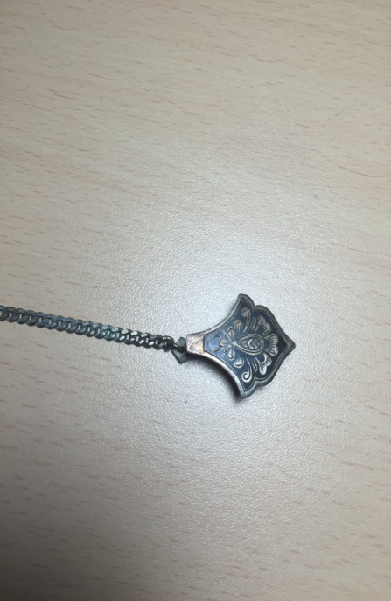
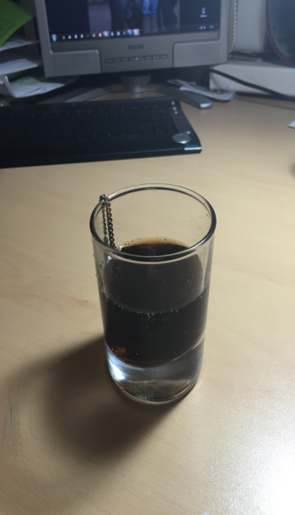
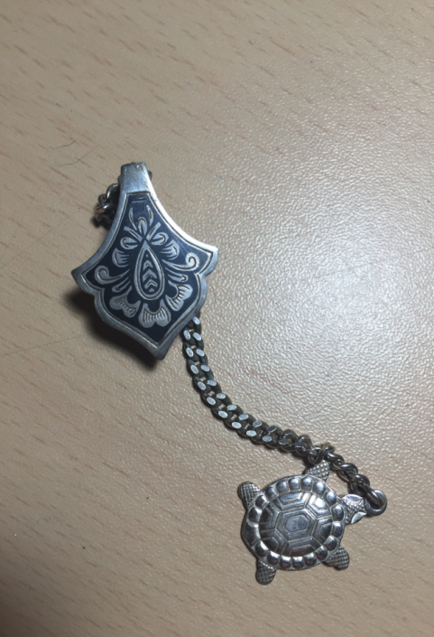
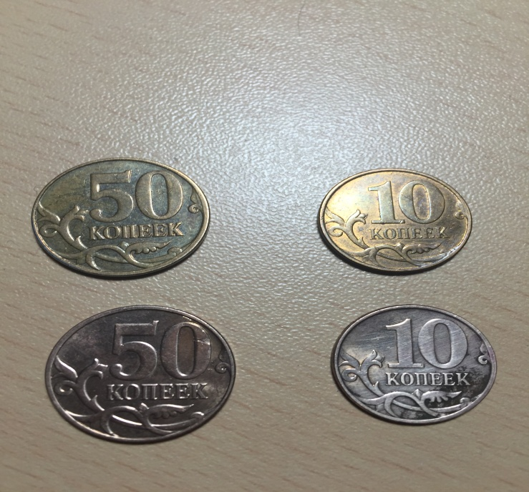
Фото № 1 Фото № 2 Фото № 3
И остается только догадываться, что может произойти в желудке или во рту у любого человека, при употреблении газированных напитков!

Slide 13
Практическая работа №2
«Исследование влияния газированных напитков на белковую массу внутренних органов».
Оборудование: белковая пища (куриная печень), газированные напитки («Кока-кола»),
Ход работы: Я залил напитком колы печень
Фото №4
Через несколько часов результат не заставил себя ждать. Обратите внимание, что произошло с печенью! Она частично растворилась!!!!
Фото №5

Slide 14
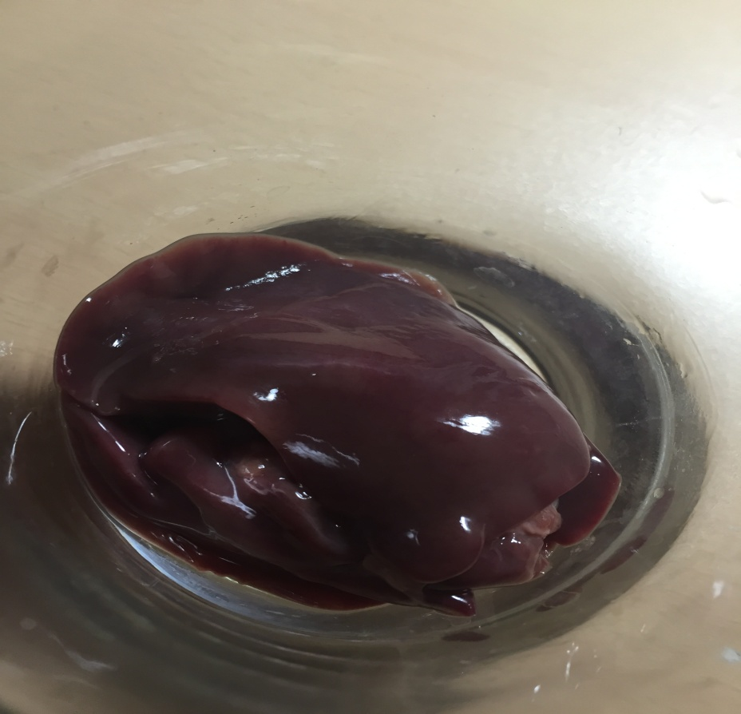
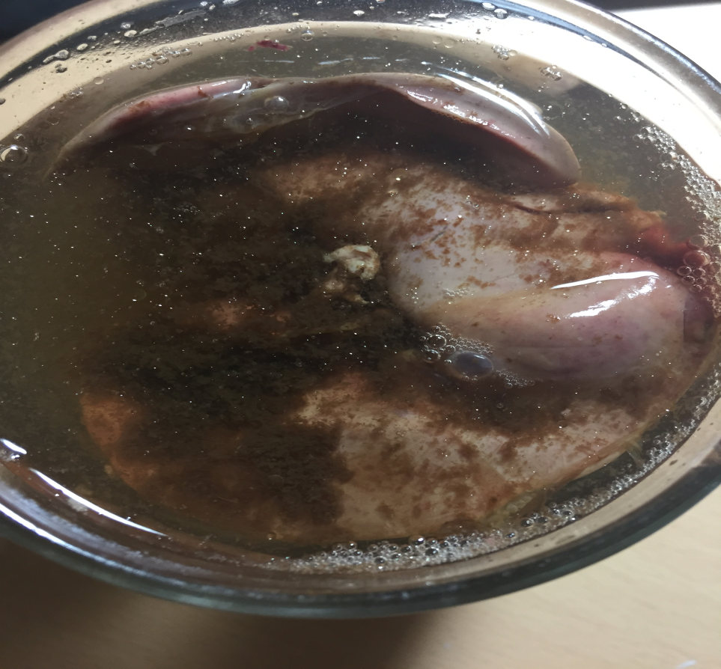
Такие же процессы происходят в нашем организме.
Фото №4 фото №5

Slide 15
В целом претензии к газированным напиткам сводятся к тому, что они могут оказывать вредное влияние на здоровье потребителя, в частности, провоцировать ожирение и другие нарушения обмена веществ, стать причиной заболеваний органов желудочно-кишечного тракта или даже вызвать отравление.
Таким образом, мы можем сделать вывод о том, что моя гипотеза подтвердилась частично. Некоторые газированные напитки содержат натуральные соки, но в очень маленьких количествах, а вот сахара и кислоты и пищевые добавки в большом объеме.

Slide 16
Несколько удивительных фактов:
Газировкой можно испортить краску на машине.
В ней можно отстирывать масляные пятна.
Кусок мяса в стакане “шипучки” может раствориться за несколько дней.
Газировка растворяет ржавчину.

Slide 17
Информация для размышления:
В американских и европейских школах уже запретили продажу шипучки.

Slide 18
СПАСИБО ЗА ВНИМАНИЕ!
Желаю вам хорошего здоровья!

